Slide 2
Vincent Wever
Notes:
Auto is rijkdom, soms armoe troef
Jouw eigen straat…

Slide 3

Notes:
Voorstellen, rijtjeshuis, maar zonder auto’s
Meer invloed dan dat je…

Slide 4
Notes:
Afspraak: geen parkeerplaatsen
Parkeergarage
23 plekken

Slide 5
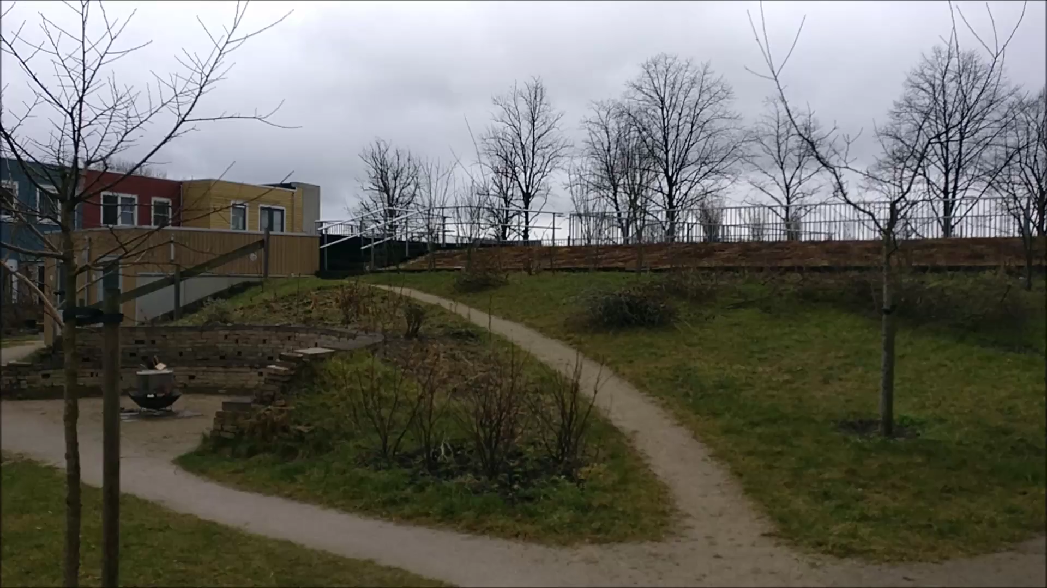

Slide 6
Notes:
23 plekken voor 36 huizen
Zou dat wel goedgaan?

Slide 7
Notes:
Dit is de realiteit
Lege plekken, alternatief
Terugnaar buiten

Slide 8
Notes:
Geen auto, geen fietsen

Slide 9
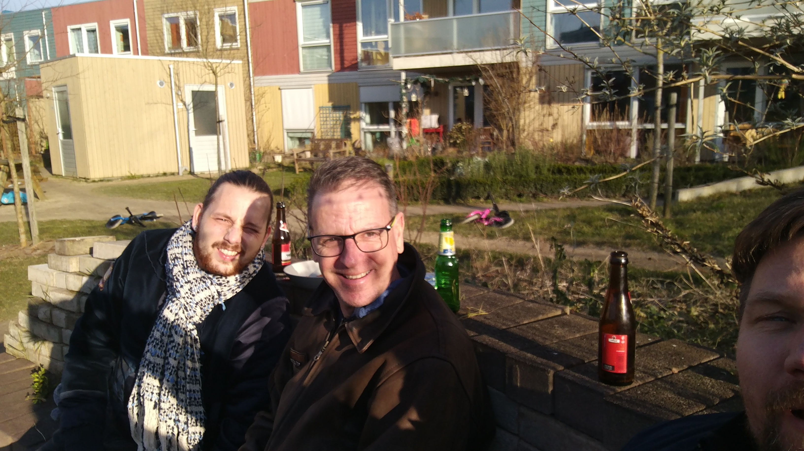
Notes:
Ontmoeten

Slide 10
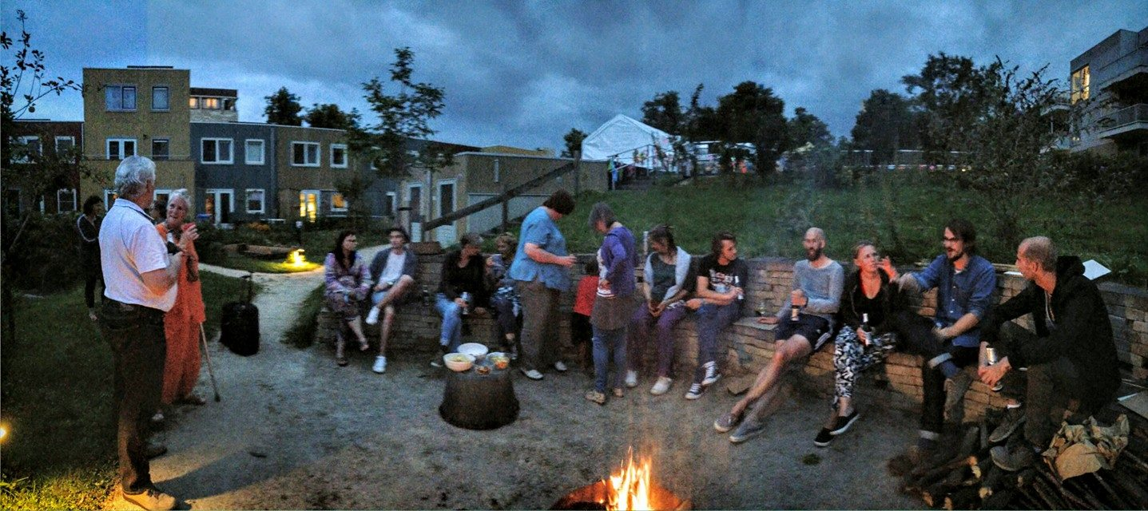
Notes:
Borrel uit de hand liep

Slide 11
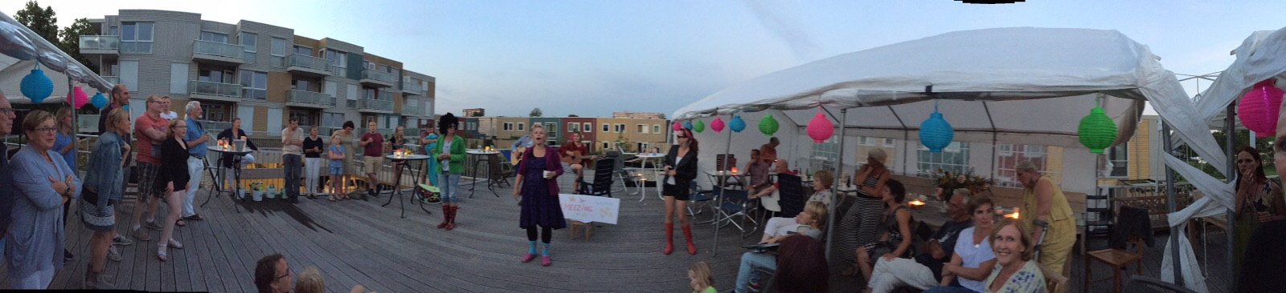
Notes:
Dakterras

Slide 12
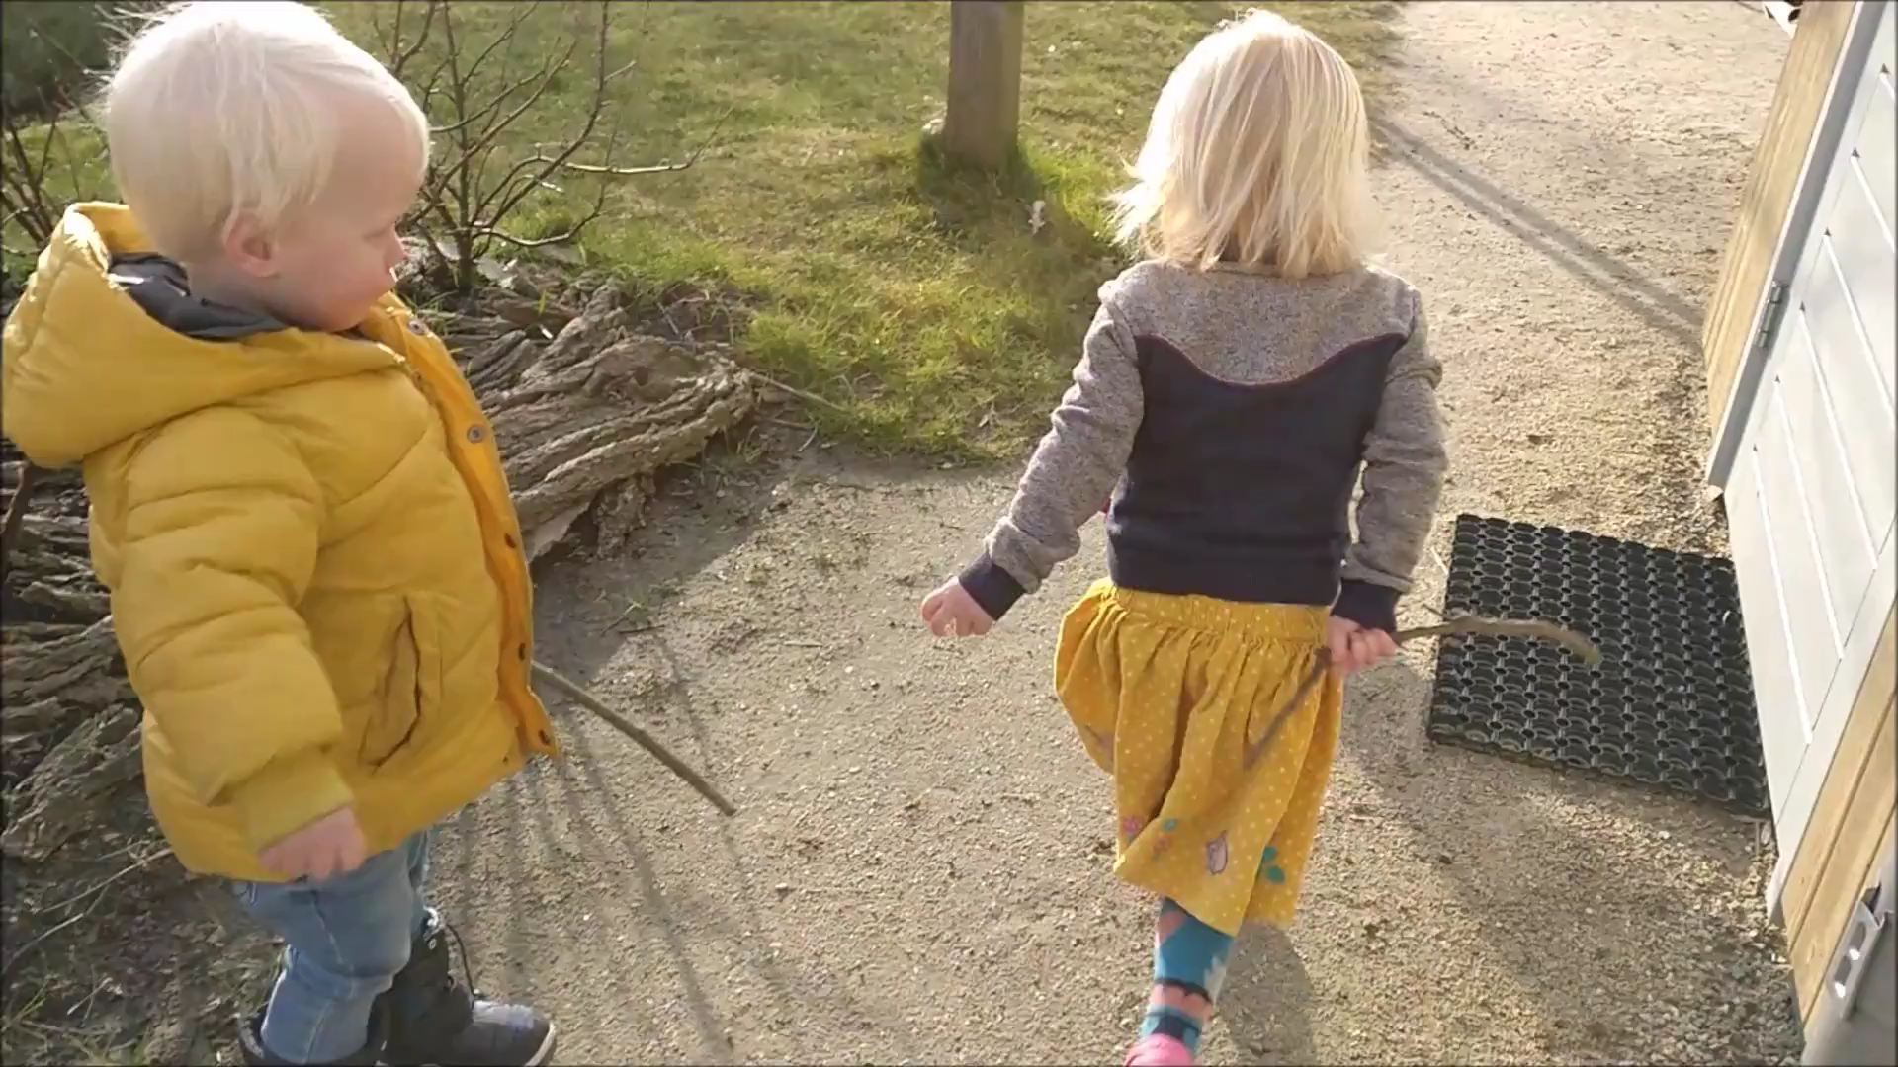
Notes:
Loïs speelt, ook in de straat

Slide 13
Notes:
Eeuwenlang menselijk tempo
Straat veranderde radicaal, snelheden 5-15-50
Auto moet ergens staan (oppervlakten)
Straat werd no-go-area…

Slide 14
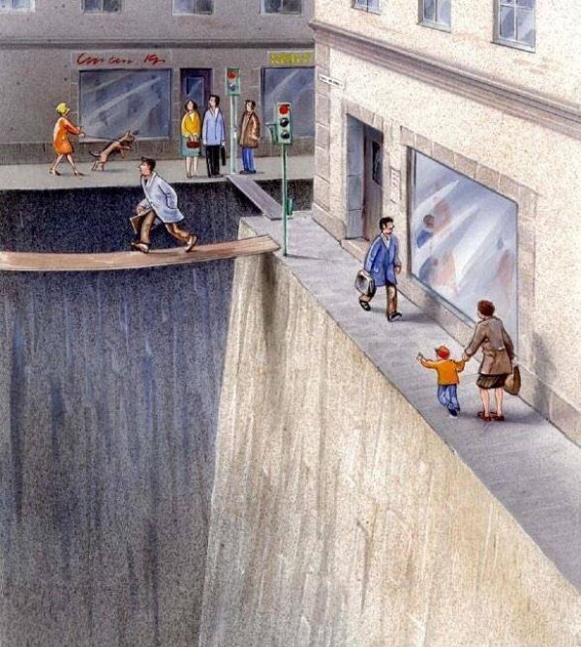
Notes:
Auto kreeg meer en meer ruimte
Voetganger kind van de rekening, kijk maar eens…

Slide 15
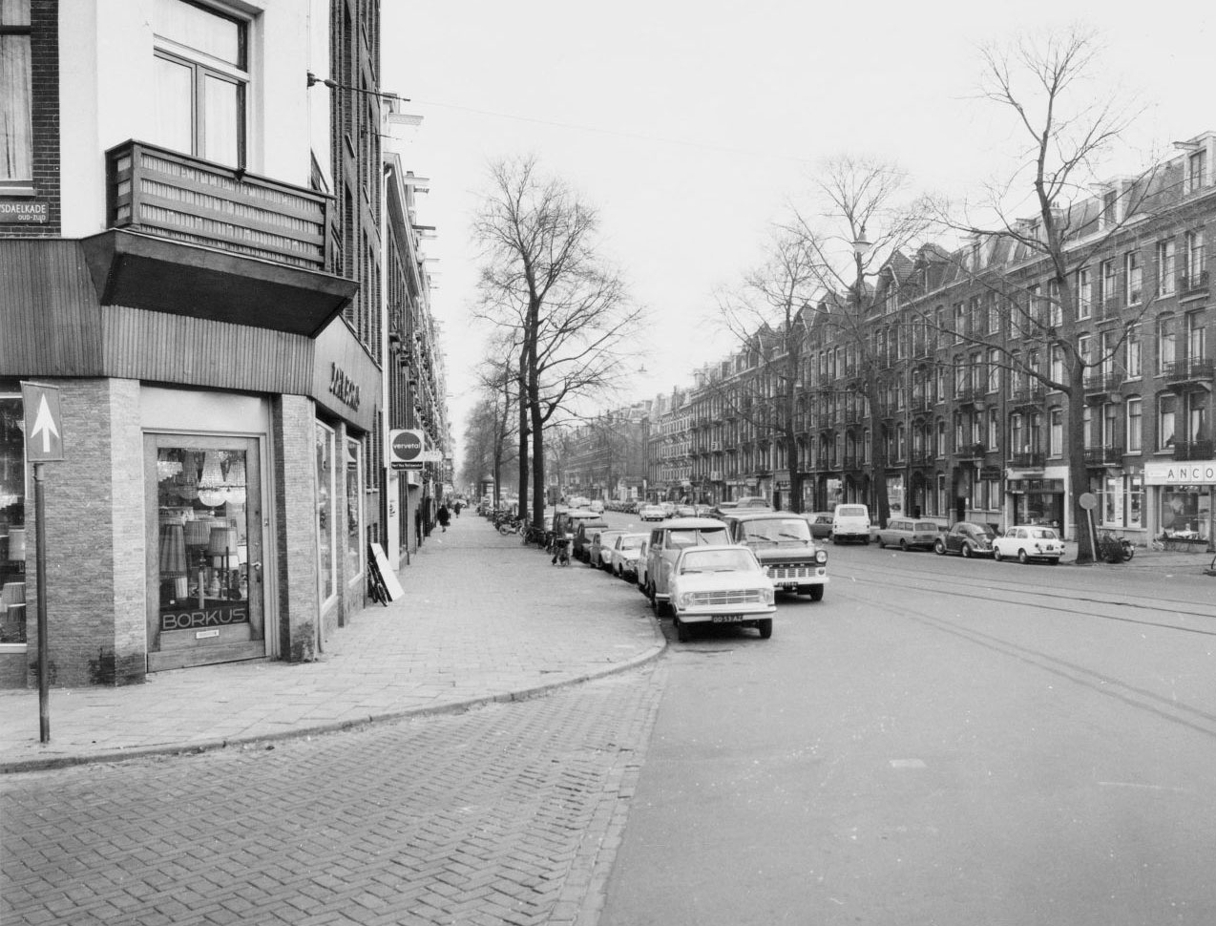
Notes:
Ceintuurbaan – Ruysdaelkade 1969

Slide 16
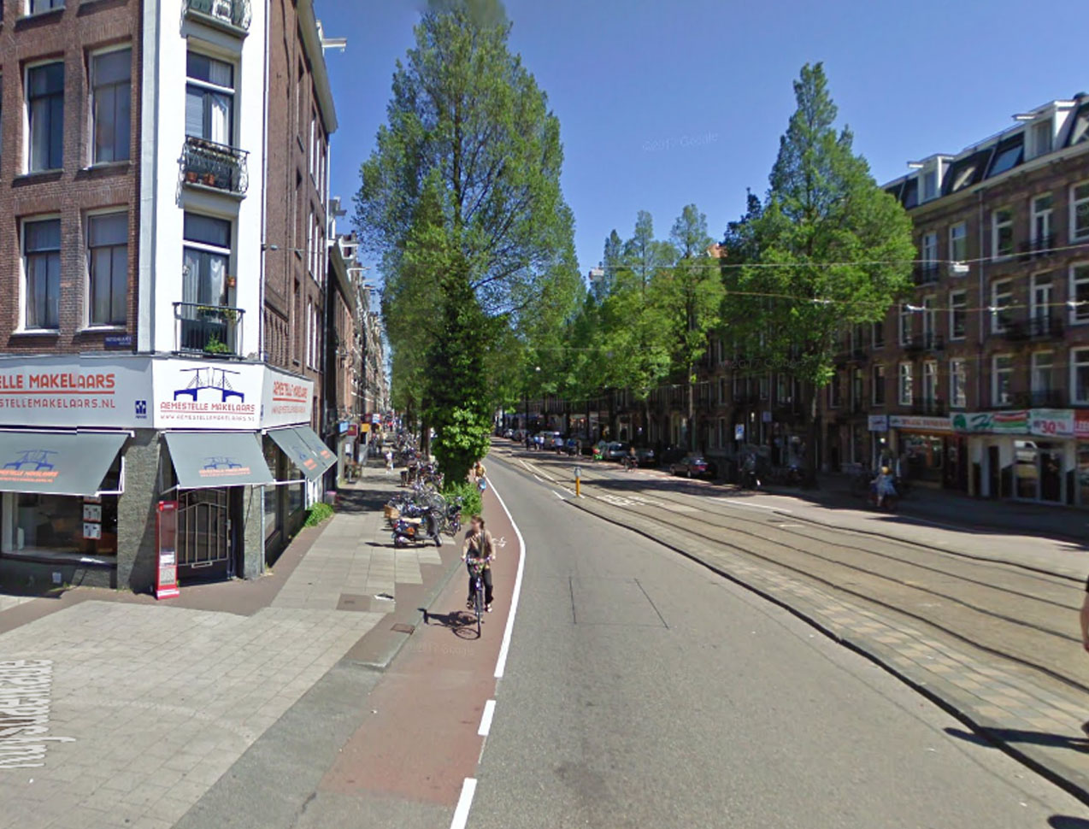
Notes:
40 jaar later

Slide 17
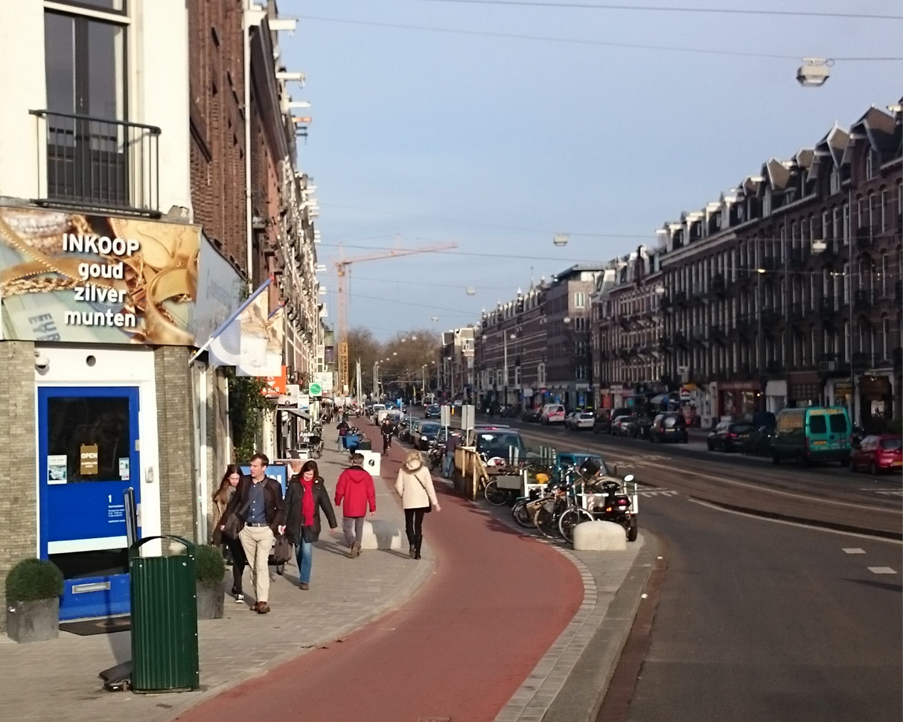
Notes:
Sinds een jaar of 2

Slide 18
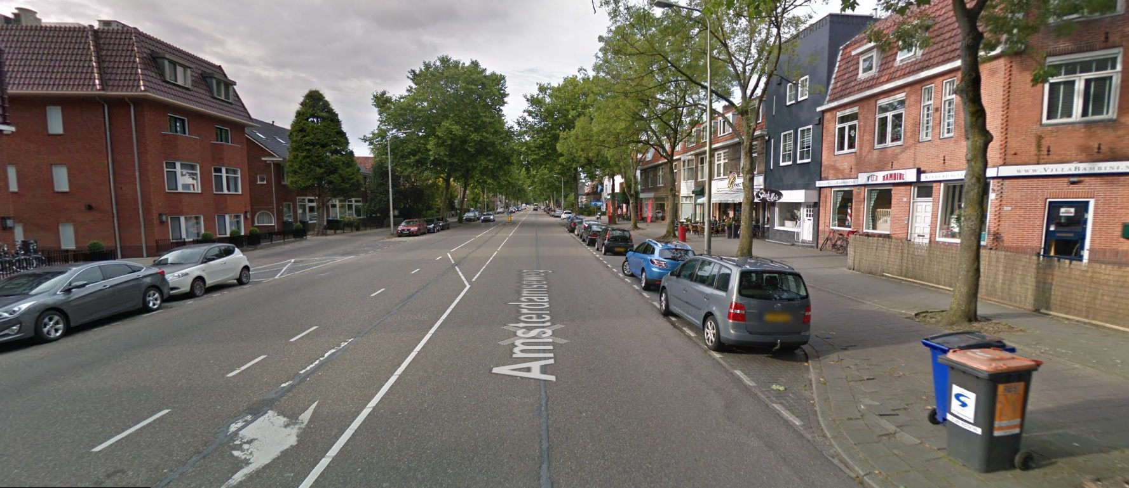
Notes:
Amsterdamseweg

Slide 19
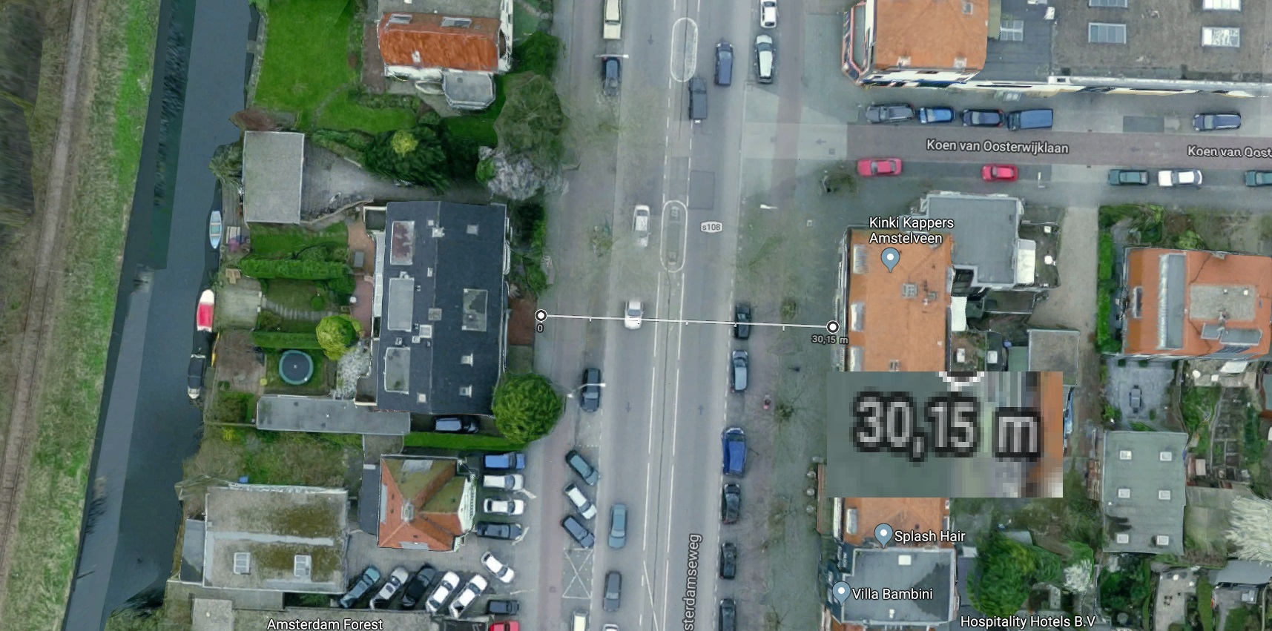
Notes:
30 meter, 27 meter

Slide 20
Notes:
Voetgangers zijn wel allemaal, elke reis begint te voet
Lopen is socialer (voorbeelden, toeter)
Afstappen is een drempel
Lopen is beter voor sociale cohesie
Binnensteden, neem bv….

Slide 21
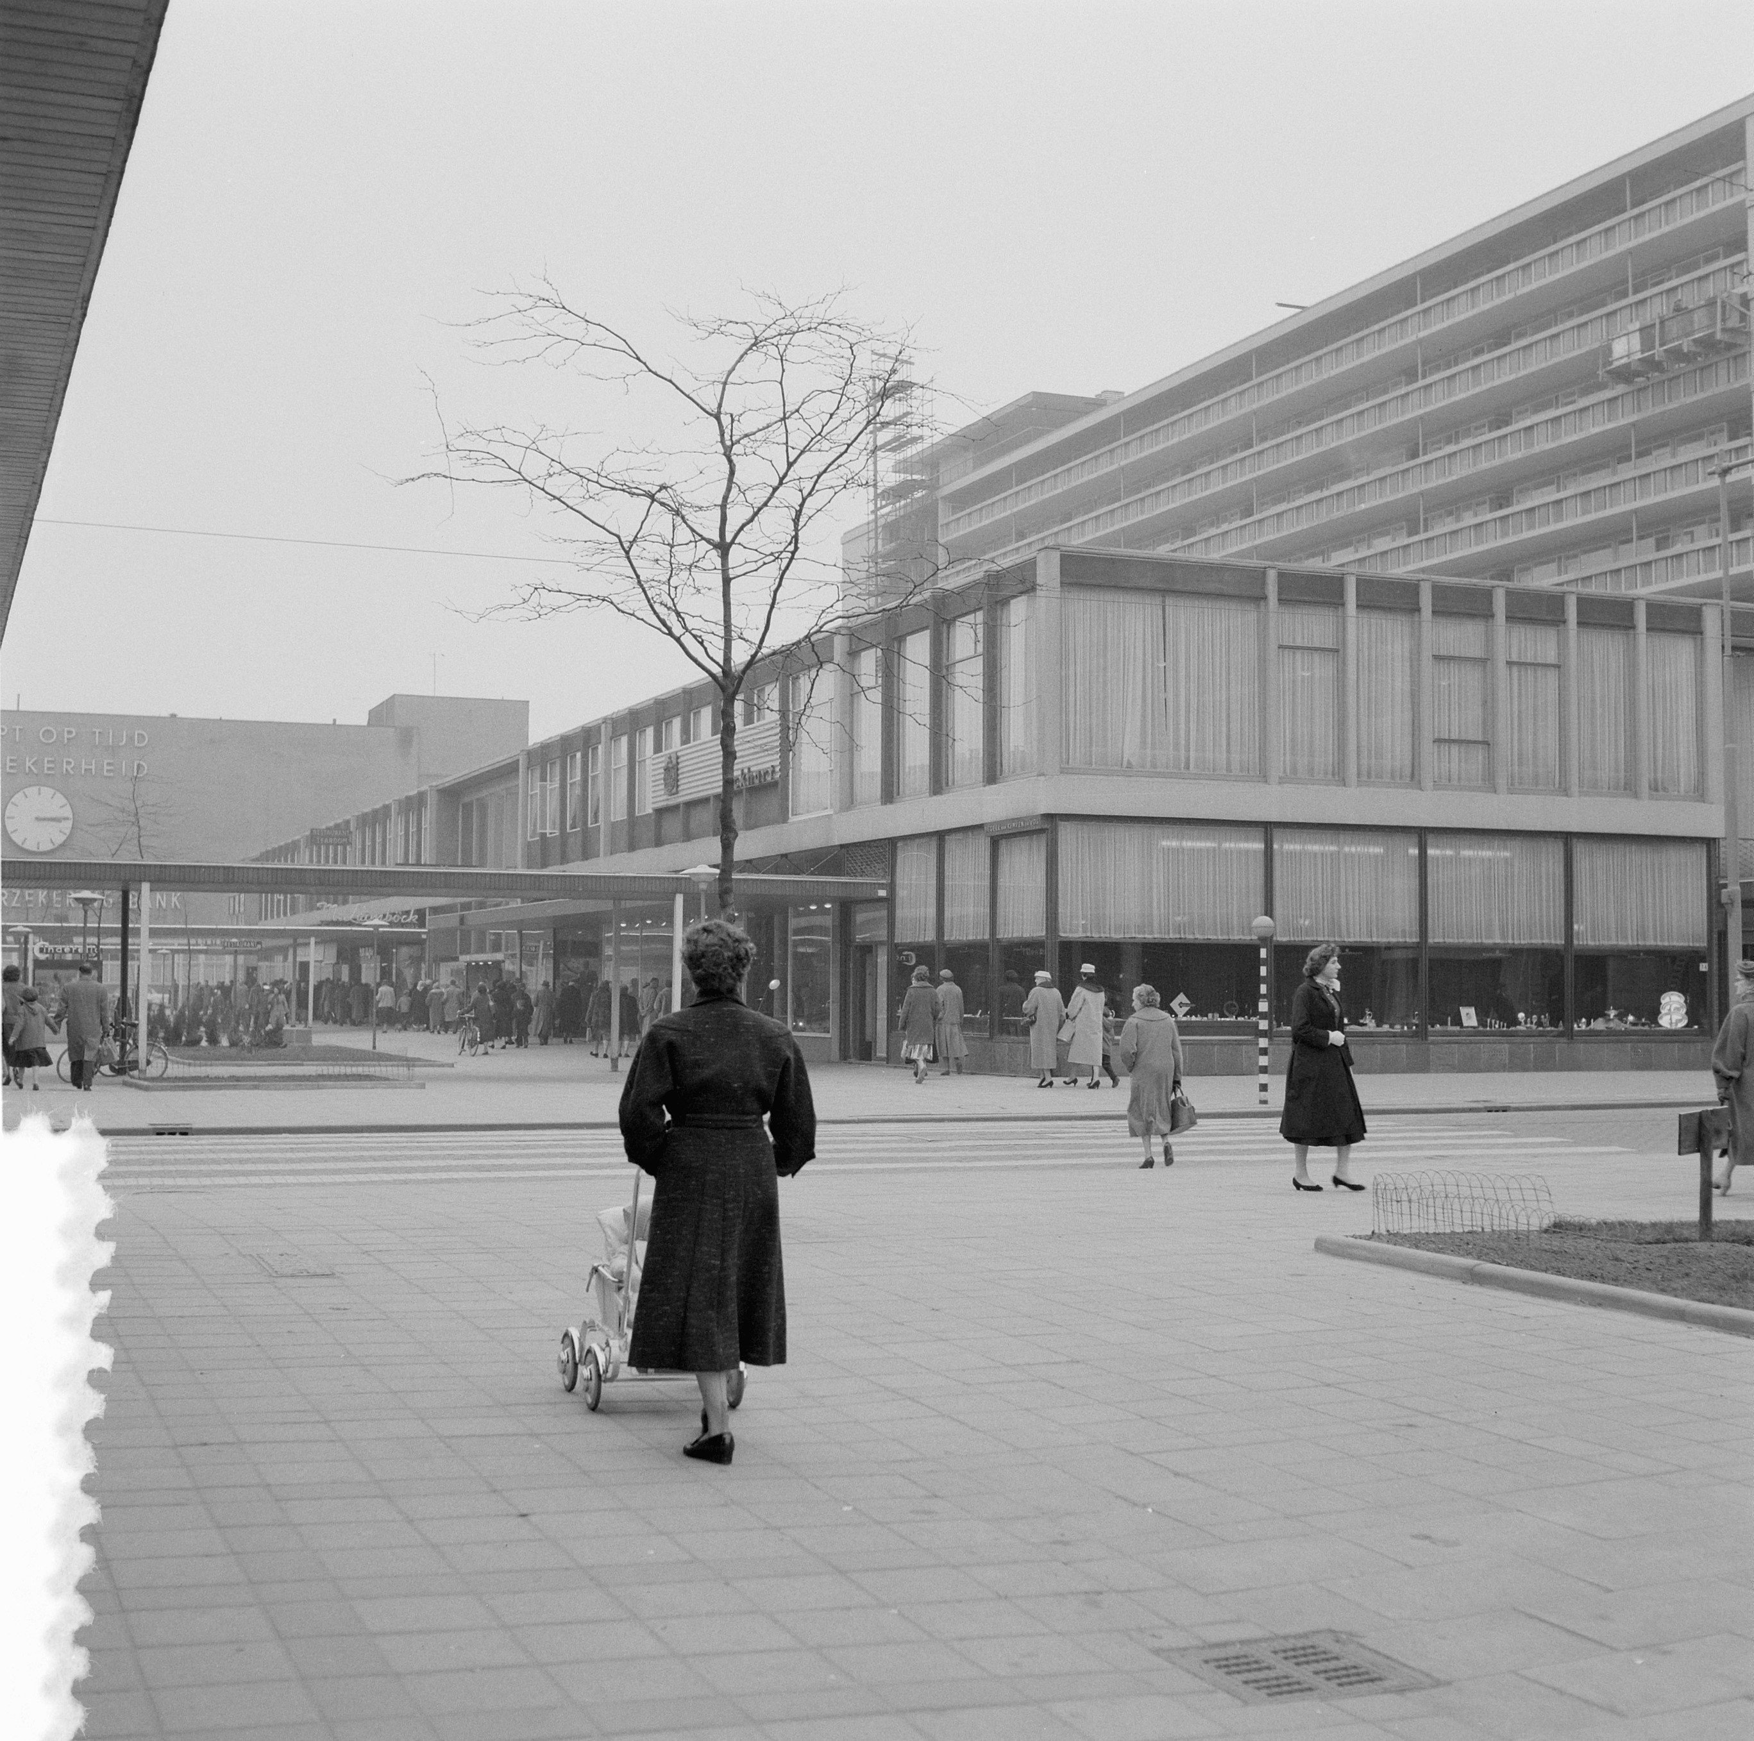
Notes:
Lijnbaan 1953

Slide 22
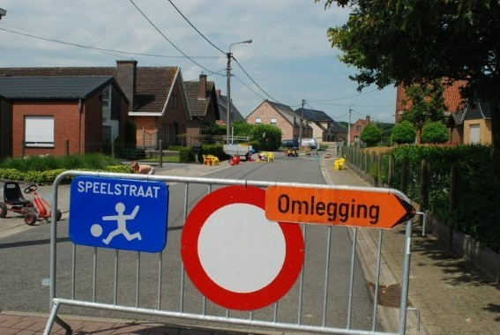
Notes:
Dat zouden we vaker moeten doen
Waarom ook eigenlijk niet? Bal ligt bij onszelf
Wees je bewust

Slide 23
STOP

Slide 24
STOP
Stappen

Slide 25
STOP
Stappen
Trappen

Slide 26
STOP
Stappen
Trappen
Openbaar Vervoer

Slide 27
STOP
Stappen
Trappen
Openbaar Vervoer
Personenwagen
Notes:
Uitleg
Auto minder vaak nodig, uit eigen ervaring
Kritisch naar reisafstand, supermarkt 700 meter (8 min)
STOP was voor beleidsmakers, maar ook voor onszelf
Minder parkeerplekken
Parkeren hóeft niet voor de deur
Straat plek van verbinding
Probeer het eens.
Ervaar stapje voor stapje…

